Slide 1
MODUL LATIHAN KAWALAN DAN PENCEGAHAN INFEKSI DI FASILITI KESIHATAN PRIMER ANGGOTA KESIHATAN
DISINFEKSI DAN STERILISASI

Slide 2
OBJEKTIF UMUM
Peserta dapat mengaplikasikan pengurusan disinfeksi dan sterilisasi dengan cara yang betul.

Slide 3
OBJEKTIF KHUSUS
Peserta dapat memahami dan membezakan di antara disinfeksi dan sterilisasi
Peserta dapat kefahaman mengenai :
tahap dekontaminasi mengikut kategori peralatan
keperluan dalam proses dekontaminasi
proses dekontaminasi dan tatacara penyimpanan peralatan
Prosedur penggunaan dan penjagaan autoklaf yang betul

Slide 4
Definisi
Disinfeksi
Proses mengurangkan bilangan atau memusnahkan mikroorganisma bukan spora ke tahap yang selamat untuk digunakan
Disinfektan
Bahan kimia yang digunakan untuk memusnahkan mikroorganisma.
Antiseptik
Kategori low-level disinfectant
Cleaning
digunakan pada kulit atau tisu
tidak boleh digunakan untuk dekontaminasi peralatan
Proses untuk menanggalkan kotoran, habuk, atau patogen daripada sesuatu tempat atau objek
Pre-cleaning perlu didahulukan sebelum disinfeksi

Slide 5
Faktor–faktor Keberkesanan Disinfeksi
Jenis dan jumlah mikroorganisma
Direct contact dengan alat
Contact time dengan disinfecting agent.
Suhu
pH disinfection alkaline atau acid
Kualiti air
Kesesuaian peralatan
Susun atur alat semasa rendaman
Tarikh luput setiap larutan sebelum digunakan
Kepekatan disinfektan

Slide 6
Pemilihan agen disinfeksi
Bergantung kepada:
kategori peralatan
tahap disinfeksi yang diperlukan pada peralatan

Slide 7
KATEGORI PERALATAN

Slide 8
Kategori Peralatan
Peralatan perubatan / pembedahan terbahagi kepada 3 jenis mengikut mengikut potensi risiko infeksi
1
Kritikal
2
Semi Kritikal
3
Tidak Kritikal

Slide 9
1. PERALATAN KRITIKAL
Peralatan yang digunakan secara langsung dalam aliran darah atau bahagian steril pada anggota badan
Sterilisasi adalah disyorkan
contoh : alat -alat pembedahan, cardiac catheters, implants, heart-lung oxygenator, hemodialyser

Slide 10
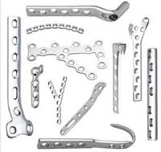
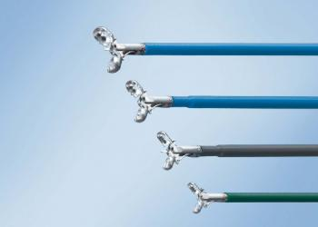
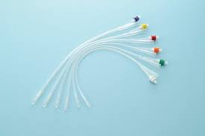
PERALATAN KRITIKAL
Contoh peralatan yang digunakan boleh menembusi tisu sterile atau membrane mucosa
Reusable catheter
Biopsy Forcep
Implant

Slide 11
2. PERALATAN SEMI KRITIKAL
Bersentuhan dengan non-intact skin atau non-intact mucosa tetapi tidak menembusi permukaan badan.
Proses pembasmian mikroorganisma vegetative, seperti fungal spora, tubercle bacilli, and non-lipid viruses boleh menggunakan cucian yang sempurna dan diikuti dengan high-level disinfectan dan sterilisasi tidak perlu.

Slide 12
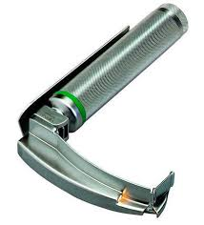
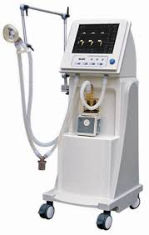
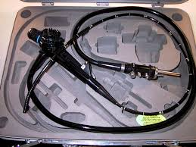
PERALATAN SEMI KRITIKAL
laryngoscope blade
Non invasive flexible and rigid fiberoptic endoscopes
anesthesia breathing circuits
anesthesia equipment
endoscope

Slide 13
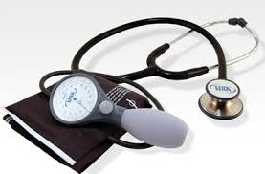
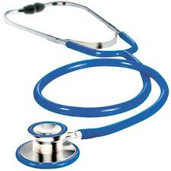
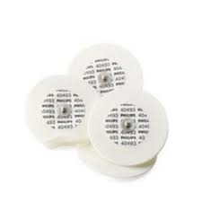
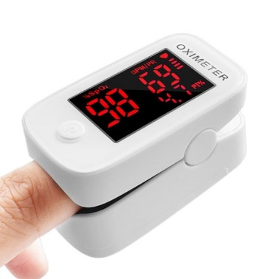
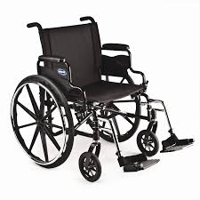
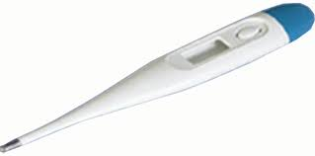
3. PERALATAN TIDAK KRITIKAL
Bersentuhan dengan intact skin
contoh:
BP cuffs
Kerusi roda
diagnostic electrode
bedpan
katil
bedside table
lantai
dinding
pulse oximeter
axilla thermometer

Slide 14
TAHAP DISINFEKSI

Slide 15
TAHAP DISINFEKSI
Ianya terbahagi kepada 3 iaitu:
1. High- level disinfection
2. Intermediate-level disinfection
3. Low- level disinfection

Slide 16
1. High- Level Disinfection
Digunakan bagi memusnahkan vegetative mikro-organisma, tubercle bacilli, fungi, sebahagian Virus enveloped (lipid) non enveloped (non-lipid) tidak termasuk spora.
Peralatan mesti dibersihkan secara menyeluruh sebelum peringkat High Level Disinfection

Slide 17
High- Level Disinfection
Kategori peralatan | Disinfectant | Item
Semi Critical | Preferred: a) Aldehydes - 2% glutaraldehyde 0.55% Orthophthaldehyde b) Others: - 6% hydrogen peroxide - Peracetic acid - Chlorine 0.1% Solution | Flexible endoscopes Laryngoscope blades - Respiratory therapy equipments - Nebulizer cups - Anaesthetic delivery system - Nasal specula - Ear syringe nozzles - Vaginal specula - Vaginal probes

Slide 18
2. Intermediate - Level Disinfection
Digunakan untuk memusahkan vegetative mickro-organisma, mycobacterim tuberculosis, fungi, lipid dan non lipid dan sebahagian viruses tidak termasuk spora.

Slide 19
Intermediate-level disinfection
Kategori peralatan | Disinfectant | Peralatan / item
Some Semi Critical | - Alcohol - Hypochlorite solutions - Iodophors - Phenolics | - Glass thermometer - Electronic thermometer - Hydrotherapy tanks - Bath tubs in burn units -Head Thermometer

Slide 20
3. Low- Level Disinfection
Digunakan untuk memusnahkan gram positive and negative, vegetative bacteria, lipid dan sebahagian virus dan kulat.
Tidak dapat membasmi mycobacteria atau spore.
Digunakan untuk memproses barangan non critical atau surfaces

Slide 21
Low- Level Disinfection
Kategori peralatan | Disinfectant | Peralatan /Item
Non kritikal | Alcohol - Hypochlorite solutions - Iodophors - Phenolics | Reusable equipment - Stethoscopes - Bedpans - Urinals - Blood pressure cuffs - Ear specula - Equipment surfaces - Trolley surface - Floors, walls and furniture - Intravenous poles - Wheelchairs - Beds - Basinets

Slide 22
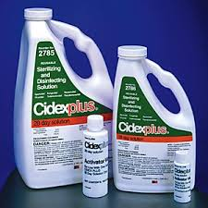
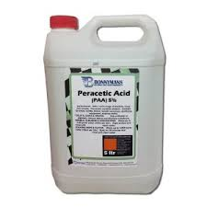
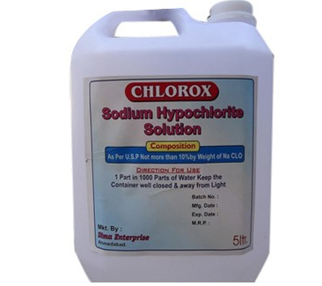
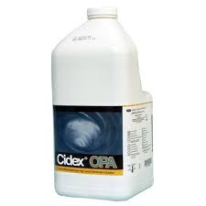
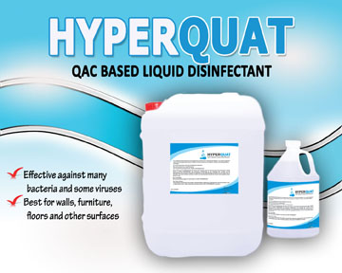
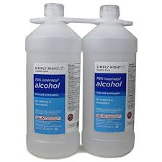
Contoh-contoh Disinfectant
Peracetic acid - HLD
Sodium hypochorite - SLD,LLD
Glutaraldehyde - HLD
OPA - HLD
QAC – SLD, LLD
Isopropyl alcohol 70% - LLD

Slide 24
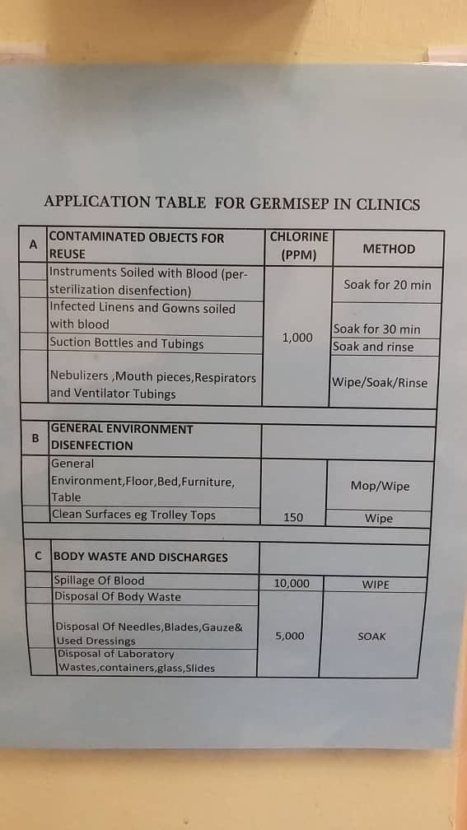

Slide 26
CLEANING

Slide 27
CLEANING
Tujuan :
Menanggalkan kotoran yang melekat pada permukaan , mencegah pembentukan biofilem.
Lapisan Biofilem

Slide 28
Pencucian Secara Manual
Peralatan yang diperlukan:
Air
Sekurang kurang 2 sink dan basin
Berus yang lembut
Scouring pad yang tidak kasar
Bahan pencuci (detergent)
Pengering

Slide 29
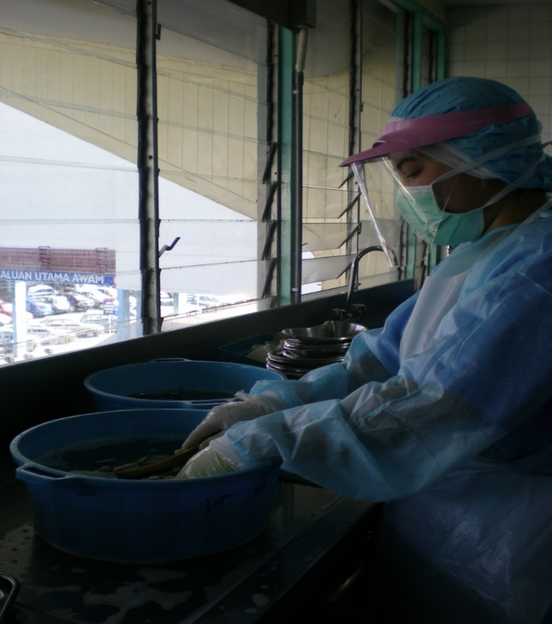
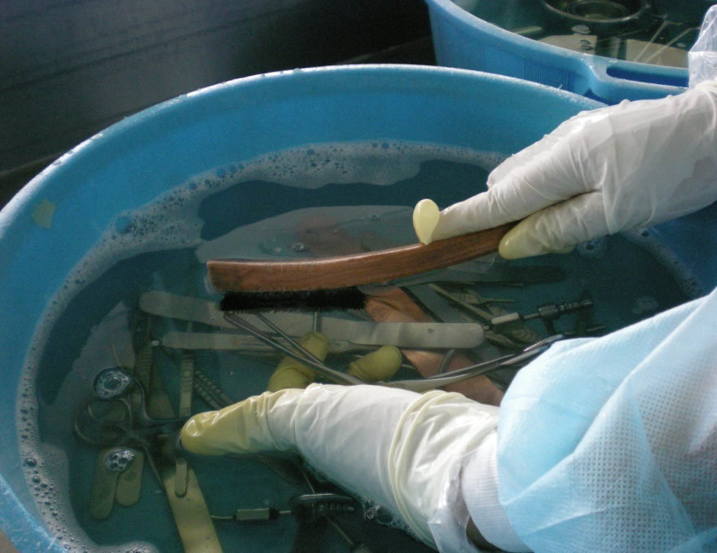
Pencucian secara manual
1

Slide 30
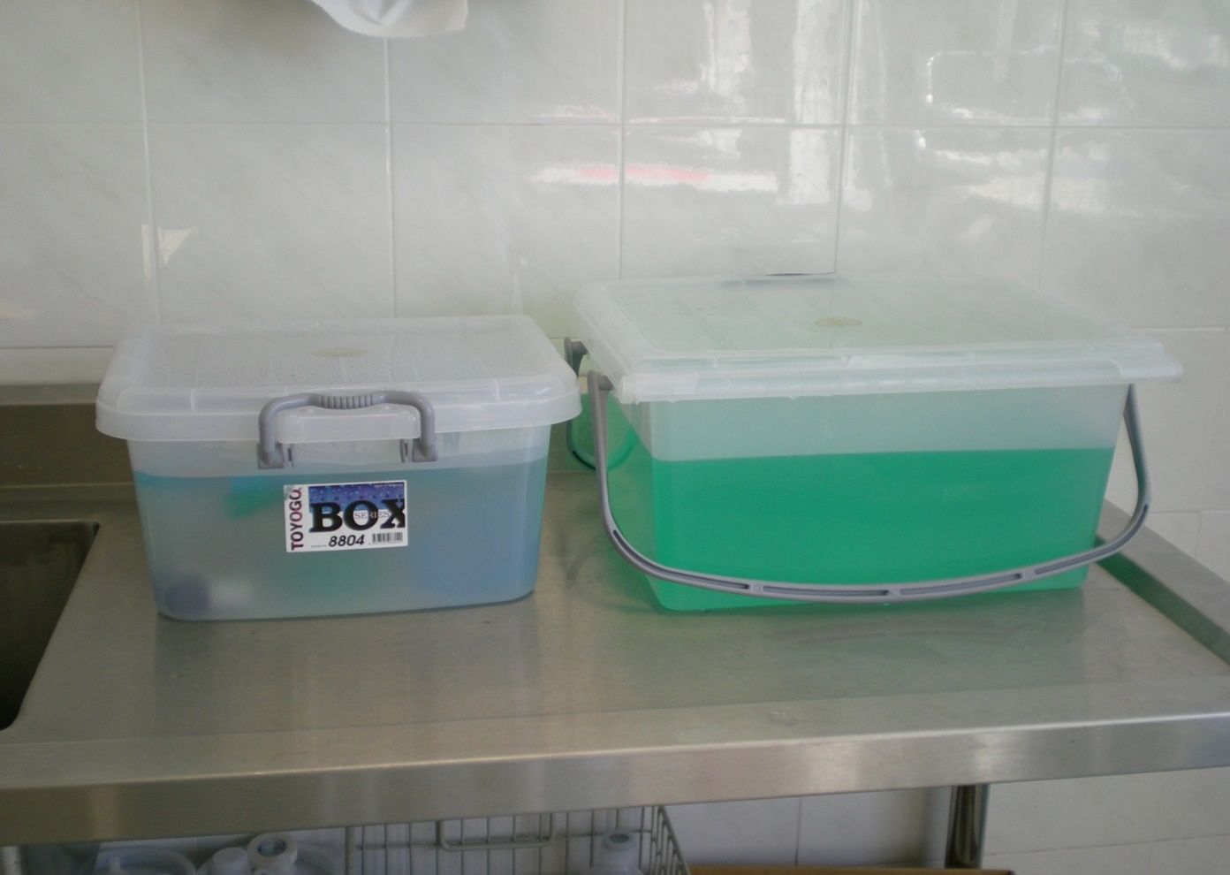
Cara Rendaman

Slide 31
Langkah Pengunaan Agen Disinfeksi
Ikut arahan pengeluar
Periksa tarikh luput
Mencuci alat sebelum proses disinfeksi
Tidak menambah (top up) agen disinfeksi
Bekas rendaman yang bersih dan cukup besar
Pemakaian PPE

Slide 32
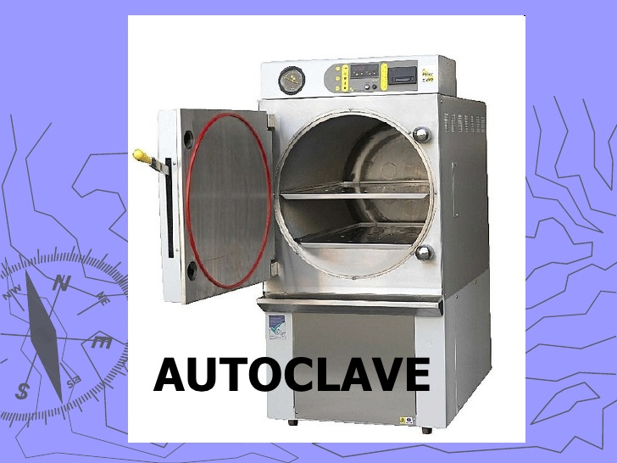
PROSES PENSTERILAN

Slide 33
Definisi Sterile dan Sterilisasi
Steril
tanpa kehadiran microrganisma
termasuk spora
Sterilisasi
Proses memusnahkan microorganisma termasuk spora

Slide 34
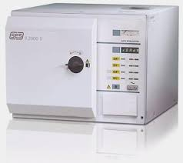
Class N autoclave
Yang paling rendah
Digunakan sebagai unit tambahan (mengikut standard EN 13060)
Tiada vakum
Sesuai untuk instrumen yang padat
Tidak sesuai untuk instrument yang berongga

Slide 35
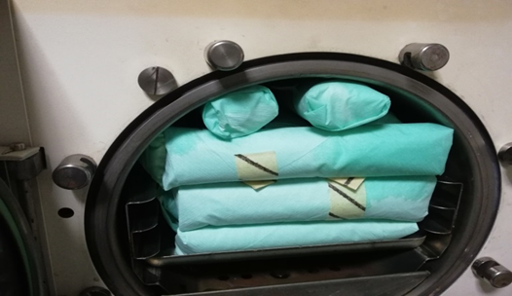
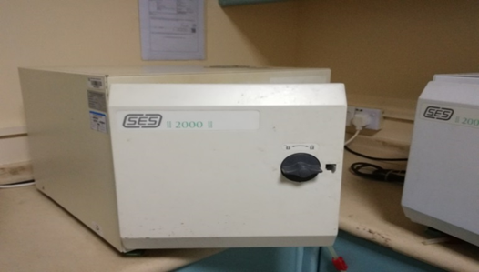

Slide 36
2. Class B autoclave
Ada vakum
Class B autoclave, thanks to fractionated pre-vacuum, completely removes air from the chamber.
Ini adalah teknik pensterilan moden yang paling berkesan dari semua jenis alat.

Slide 37
3. Class S autoclave
Pertengahan antara class N dan B
Ada vacum ( pra vakum satu peringkat)
Kurang berkesan daripada vakum yang digunakan dalam autoklaf kelas B

Slide 38
Penggunaan autoklaf
Tindakan yang perlu dilakukan bagi memastikan peralatan autoklaf berfungsi dengan baik:
Ujian dan pentauliahan serta latihan oleh sykt pembekal (testing & commissioning)
Sijil dandang JKKP tidak tamat tempoh dan PPM telah dilakukan – sijil perlu dipamerkan & diperbaharui setiap tahun
Manual operasi autoklaf ada dan mudah diakses
Pemeriksaan rutin dijalankan bagi memastikan ia berfungsi dengan baik

Slide 39
Langkah sebelum penggunaan mesin autoklaf
Bersihkan autoklaf setiap hari
Periksa dan tukar air suling (distilled water) dalam chamber setiap hari
Ujian Dummy run dijalankan setiap hari.

Slide 40
Langkah semasa melakukan sterilisasi
Susun pek dalam chamber, pastikan terdapat ruang udara antara pek. Tray tidak bertindih antara satu sama lain
Pantau tekanan, suhu dan jangkamasa setiap pusingan sehingga tamat proses
Rekod masa mula proses dan tamat proses dalam buku rekod pensterilan

Slide 41
Langkah selepas melakukan sterilisasi
Buka pintu autoklaf, set dibiarkan sejuk – jangan gunakan kipas dan tidak boleh disentuh semasa panas bagi mengelakkan kontaminasi
Keluarkan set setelah sejuk
Periksa keadaan pek berdasarkan kriteria berikut:
Keadaan pek selepas pensterilan | Tindakan
Indicator tape bertukar warna | Simpan
Indicator tape tidak tukar warna/ tidak sekata/tertanggal | Ulangi semula proses pensterilan
Set koyak/basah/kotor | Ulangi semula proses pensterilan
Set terjatuh | Ulangi semula proses pensterilan

Slide 42
Keberkesanan proses sterilisasi
Kaedah proses sterilisasi bersesuaian dengan suhu dan exposure time yang betul
peralatan dicuci bersih
kaedah pembungkusan yang betul dengan
bahan pembungkusan mengikut standard

Slide 43
Peralatan/Set Kekal Steril Selepas Proses Pensterilan
Bahan pembungkusan mengikut standard
Cara penyimpanan peralatan / set steril
Pengendalian (handling) peralatan / set steril

Slide 44
Mengurus dan Memeriksa Alat / Bahan Steril
Dipegang (handled) bila perlu termasuk semasa membuat inventory
Diperiksa pembungkusan – tidak basah, kotor dan koyak
Alat /bahan steril yang jatuh ke lantai tidak boleh digunakan.
Plastik dust cover digunakan untuk elakan habuk dan kotoran bagi untuk set/bahan steril yang lama simpan.

Slide 45
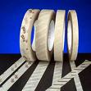
Sterile Tape

Slide 46
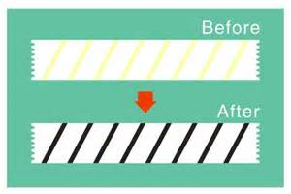
Perubahan warna untuk indicator setelah diautoklaf

Slide 47
PROSES PENYIMPANAN

Slide 48
Pek Intergriti
Steriliti pek diragui bila:
- Multiple handling
- Terdedah pada udara tercemar
- Jenis bahan pembungkus yang tidak ‘standard’
- Stor / tempat penyimpanan yang tidak sesuai
- Tiada indikator / warna indikator yang tidak sekata
- Diletak dipermukaan yang tidak bersih
- Terjatuh ke lantai
- Pek basah, koyak, kotor, bertukar warna, terbuka, atau
dicemari oleh binatang perosak

Slide 49
Cara penyimpanan set steril
Tempat penyimpanan hendaklah bersih, kering, bebas daripada bau dan habuk.
Terlindung dari pancaran terus matahari
Suhu dibilik penyimpanan antara 18-22°c dan kelembapan antara 35-37%.
Di dalam kabinet atau bekas yang bertutup, rak-rak almari bersih dan tiada serangga perosak seperti lipas, semut, cicak.
Set mesti berkedudukan tidak kurang dari 6 cm dari dinding, 25 cm dari lantai dan 44 cm dari siling jika disimpan di atas rak
Bekas simpanan yang boleh dilap atau dicuci. Kotak tidak dibenarkan.

Slide 50
Cara penyimpanan set steril
Set yang berat di bahagian bawah .
Plastik dust cover digunakan untuk elakan habuk dan kotoran bagi untuk set/bahan steril yang lama simpan/ jarang digunakan.
Label yang jelas
Susunan yang mudah dikesan
Susunan set tidak melebihi 3 lapis
Bekas simpanan yang boleh dilap atau dicuci. Kotak tidak dibenarkan.
Item steril dan tidak steril perlu disimpan berasingan
Inventori yang berkala dan dokumentasi

Slide 51
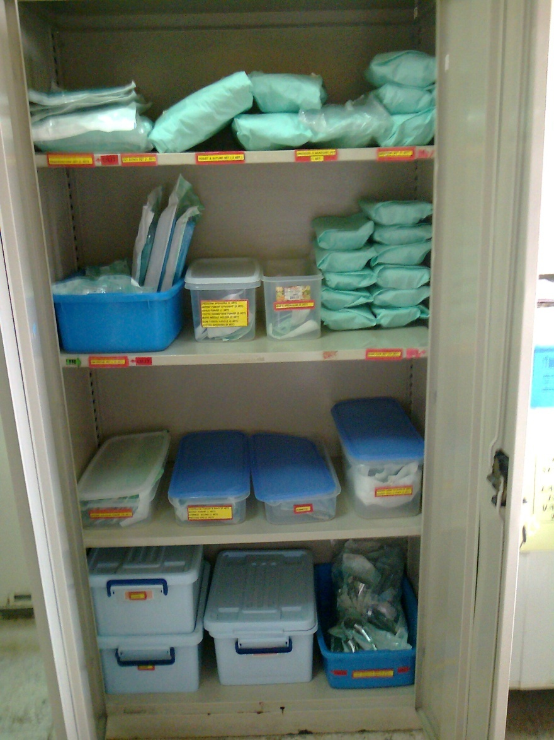
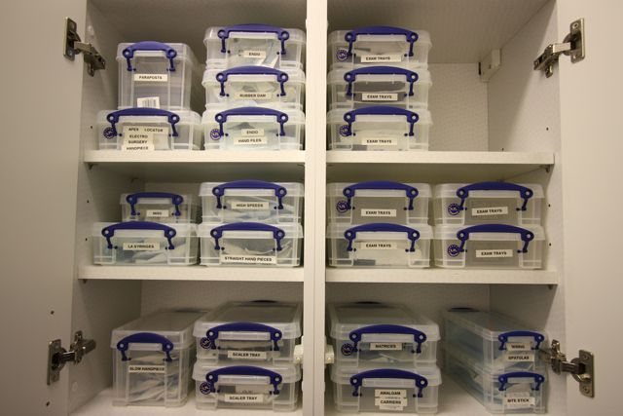
Cara penyimpanan set steril

Slide 52
EVENT RELATED PRACTICE
Tiada tarikh luput – perlu disterilisasi selepas 6 bulan TIDAK digunakan
Amalkan ‘first in first out’ FIFO
Jangkahayat set steril bergantung kepada keadaan set
Tarikh yang ditulis di tape adalah tarikh set tersebut disteril

Slide 53
Ujian potensi Autoklaf
Air Removal and Steam Penetration Test
Hollow load Test (Helix)
Ujian Bowie Dick
Ujian Biologikal
ATAU

Slide 54
1. Air Removal And Steam Penetration Test
a. Hollow Load Test (Helix)
untuk table top autoclave type B sahaja
Ujian ini bertujuan bagi menguji keberkesanan dan ketepatan autoklaf.
Ujian ini perlu dilakukan setiap hari.

Slide 55
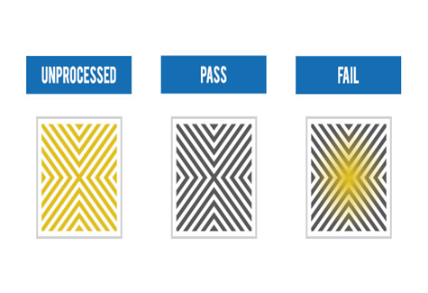
1. Steam Penetration Test
b. Ujian Bowie-Dick
Dilakukan ujian Bowie Dick setiap hari dan bila perlu untuk menguji sistem vakum autoklaf pada tahap yang memuaskan.
Bertukar warna kehitaman jika sistem vakum autoklaf memuaskan
Dijalankan sekiranya untuk porous item yang diautoklaf, contoh linen, gauze
Keadaan Bowie and Dick yang asal
Tidak normal akibat vakum autoklaf yang tidak Berfungsi
Normal

Slide 56
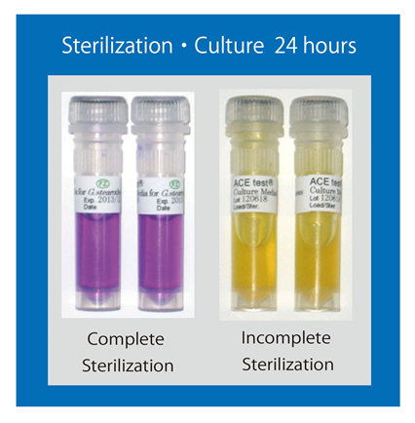
2. Ujian Biologikal
Kekerapan ujian – seminggu sekali
Tujuan – untuk mengukur keberkesanan proses sterilisasi dan membunuh microbial seperti Bacillus Stearothermophil

Slide 57
RUMUSAN
Proses pencucian dan pembungkusan yang betul menjamin keberkesanan proses pensterilan.
Ujian pemeriksaan autoclave berkala dapat memastikan fungsi dan keberkesanan autoclave adalah berada dalam keadaan yang optima
Penyimpanan yang betul mengekalkan steriliti alat/set/soft dressing

